Slide 1
СЕНСОРНОЕ РАЗВИТИЕ ДЕТЕЙ РАННЕГО ВОЗРАСТА
Технология проблемного обучения

Slide 2
Актуальность исследования
Одна из задач дошкольного воспитания – сенсорное развитие детей, которые именно в этом возрасте наиболее восприимчивы к окружающему миру, «настроены» на познание явлений действительности, предметов, их внешних свойств.
Профессор Н. М. Щелованов называл ранний возраст «золотой порой» сенсорного воспитания. Однако в результате проверок усвоения детьми знаний и умений, которые проводятся в нашем детском саду «Солнышко» два раза в год, автор и его коллеги пришли к выводу: дети овладевают сенсорными эталонами формально, не умеют на практике, в различных видах самостоятельной деятельности применять те знания и навыки, которые получают на занятиях. К сожалению, даже старшие дошкольники, как правило, не могут сравнить предметы по длине зрительно, а прибегают к таким способам, как наложение их друг на друга или приложение одного к другому. Они испытывают трудности в установлении тождественности внешних свойств различных объемных предметов или нахождении различий между ними. Им не всегда удается справиться с заданиями: выстроить ряд предметов по принципу увеличения или уменьшения какого-либо признака, обследовать внешние признаки предмета и описать их.
Учитывая эти реальные трудности в сенсорном развитии детей раннего возраста и важность этого развития для связанных с ним познавательных процессов было принято решение для эффективного решения выше названных проблем, активно использовать технологию проблемного обучения.

Slide 3
ЗАДАЧИ:
Изучить и проанализировать психолого-педагогическую литературу по данной проблеме.
Подобрать оптимальный комплект диагностических методик и выявить уровень развития восприятия у детей.
Разработать и апробировать различные формы и методы, направленные на сенсорное развитие детей.
Оценить эффективность работы по сенсорному воспитанию детей.

Slide 4
Критерии оценки успешности внедрения технологии проблемного обучения:
Критерий индивидуально-личностного развития.
Показатели: характеристика уровня развития восприятия у детей раннего и младшего дошкольного возраста, а именно уровень сформированности перцептивных действий и усвоения сенсорных эталонов.
Критерий психологического комфорта.
Показатели: эстетическое оформление предметно-развивающей среды; отношение к детскому саду (положительное или отрицательное).

Slide 5
Практическая значимость опыта
заключается в том, что в ходе использования технологии проблемного обучения доказано влияние целенаправленного, систематического использования игровой системы сенсорного воспитания на повышение результативности учебно-воспитательной работы с дошкольниками. Представленный материал можно использовать не только в детских садах, но и в процессе домашнего воспитания, а также в работе различных студий.

Slide 6
На занятиях и в дидактических играх и упражнениях были использованы в основном игровые приемы, так как ведущим видом деятельности детей этого возраста является игра. Целью игровых приемов было возбудить интерес к деятельности, обогатить мотивы, создать положительный фон процесса обучения.
Также были использованы словесные приемы, такие как: речевой образец, повторное проговаривание, объяснение, указания, оценка детской речи, вопросы.

Slide 7
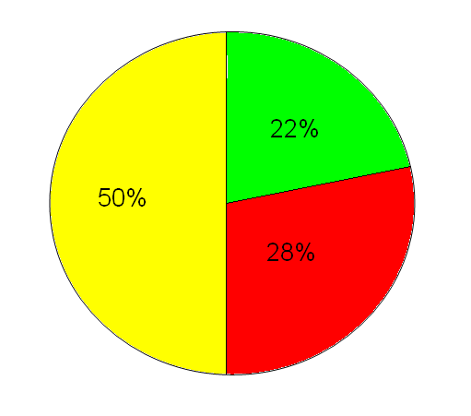
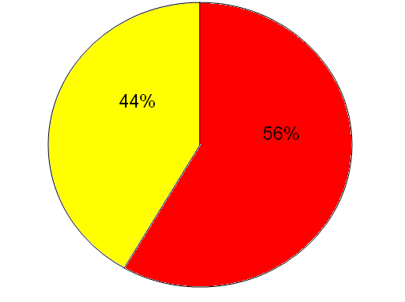
Диаграмма 4. Сравнительный уровень восприятия у детей первой младшей группы до начала и после формирующей работы
Май 2017 г.
До формирующей работы.
После формирующей работы
высокий уровень
средний уровень
низкий уровень

Slide 8
Выводы:
Осуществив анализ результатов первичной и итоговой диагностики уровня восприятия у детей первой младшей группы до начала формирующей работы и после нее, установили, что содержание экспериментальной работы было выбрано нами правильно. Так, в январе 2017 года в первой младшей группе было четверо детей с низким уровнем, а в мае 2017 года – ни одного ребенка, дети, показавшие высокий уровень развития до начала эксперимента составили в январе 28%, а в мае 2005 года по его окончанию – 56%.
Разработанная игровая система сенсорного воспитания позволяет не только целенаправленно и ускоренно формировать восприятие, но и определить уровень развития восприятия. Данная система воспитания помогает в обнаружении каких-то пробелов в восприятии ребенка: неумение воспринимать отдельные свойства или их разновидности, неумение пользоваться каким-либо перцептивным приемом, неполноту системы эталонов. Эти недоработки в воспринимающей системе ребенка обнаруживаются и устраняются с помощью дидактических игр и упражнений.

Slide 9
Выводы:
Но, пожалуй, самым ценным и значимым для нас стало эмоциональное отношение детей к заданиям. Они проявляли к ним устойчивый активный интерес, в свободное время предпочитали игры с материалом в сенсорном уголке (придумывали узоры из ниток, делали бусы из разноцветных скрепок, прикрепляли на яблоньку яблочки и т. д.). Дети стали внимательнее, усидчевее, добросовестнее, что способствовало формированию произвольности поведения и психических процессов.
Родители заинтересовались заданиями, успехами своих детей, стали приносить различный материал для игр, пособий, начали заниматься с детьми дома.

Slide 10
Выводы:
В ходе эксперимента возникла необходимость в разработке многофункциональных пособий и игр, что и было сделано. На выставке эксклюзивных пособий, игр мы предоставили сенсорно-тактильное панно «Яблонька», «Аквариум», тактильные дощечки и многое другое. По результатам конкурса, проведенного в нашем ДОУ «Солнышко», наша группа заняла первое место.
Таким образом, задачи, направленные на усвоение сенсорных эталонов и формирование перцептивных навыков у детей дошкольного возраста были решены, тем самым показатели критерия оценки успешности исследования, а именно, критерия индивидуально-личностного развития и критерия психологического комфорта, являются положительными.

Slide 11
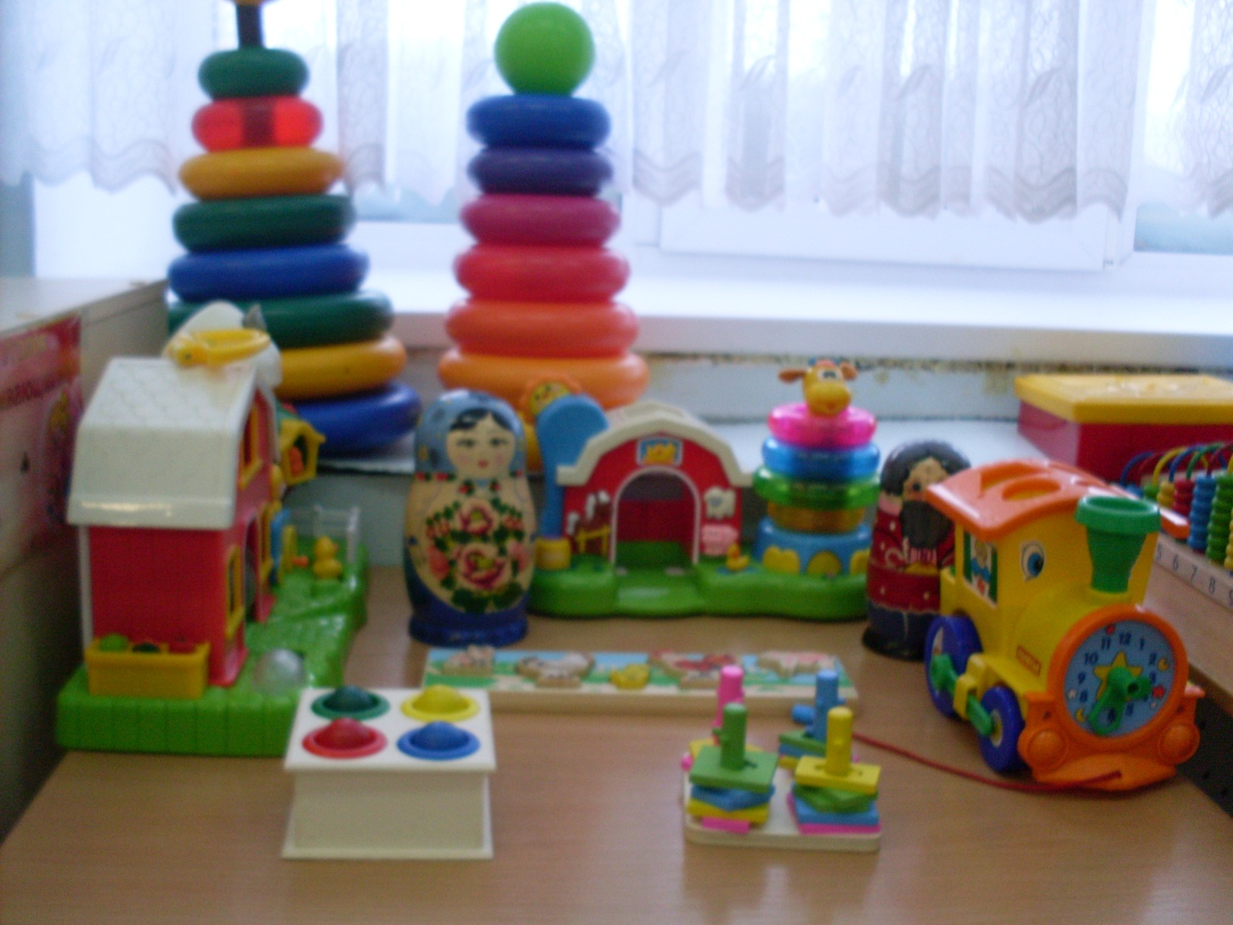
Центр развивающих игр

Slide 12
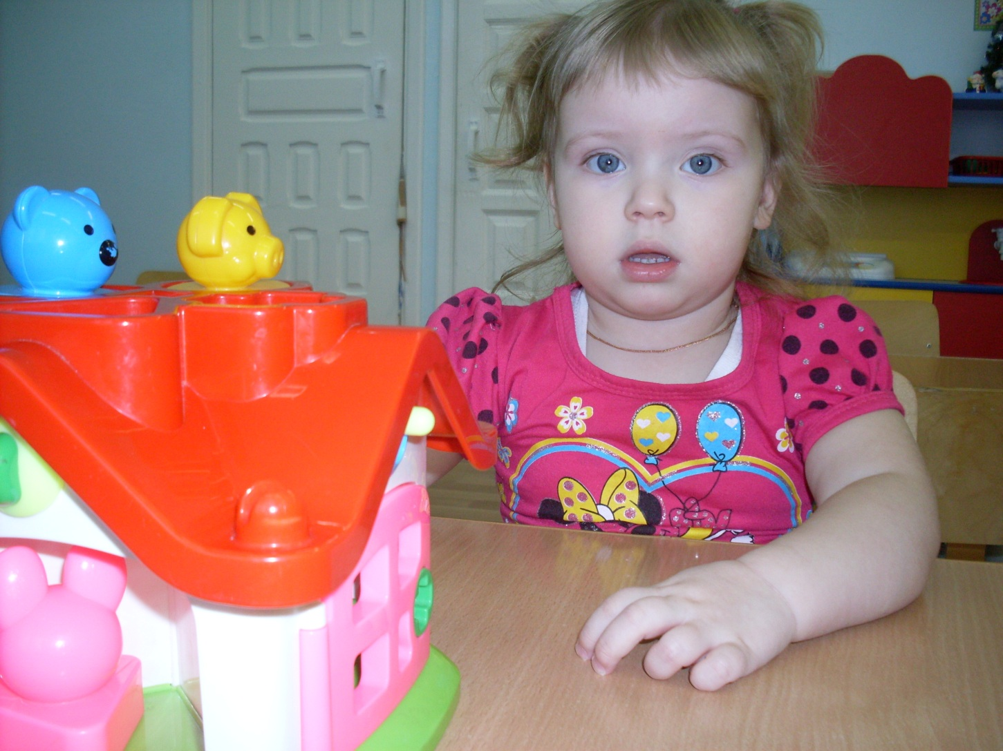
Нужно помочь животным найти свой домик

Slide 13
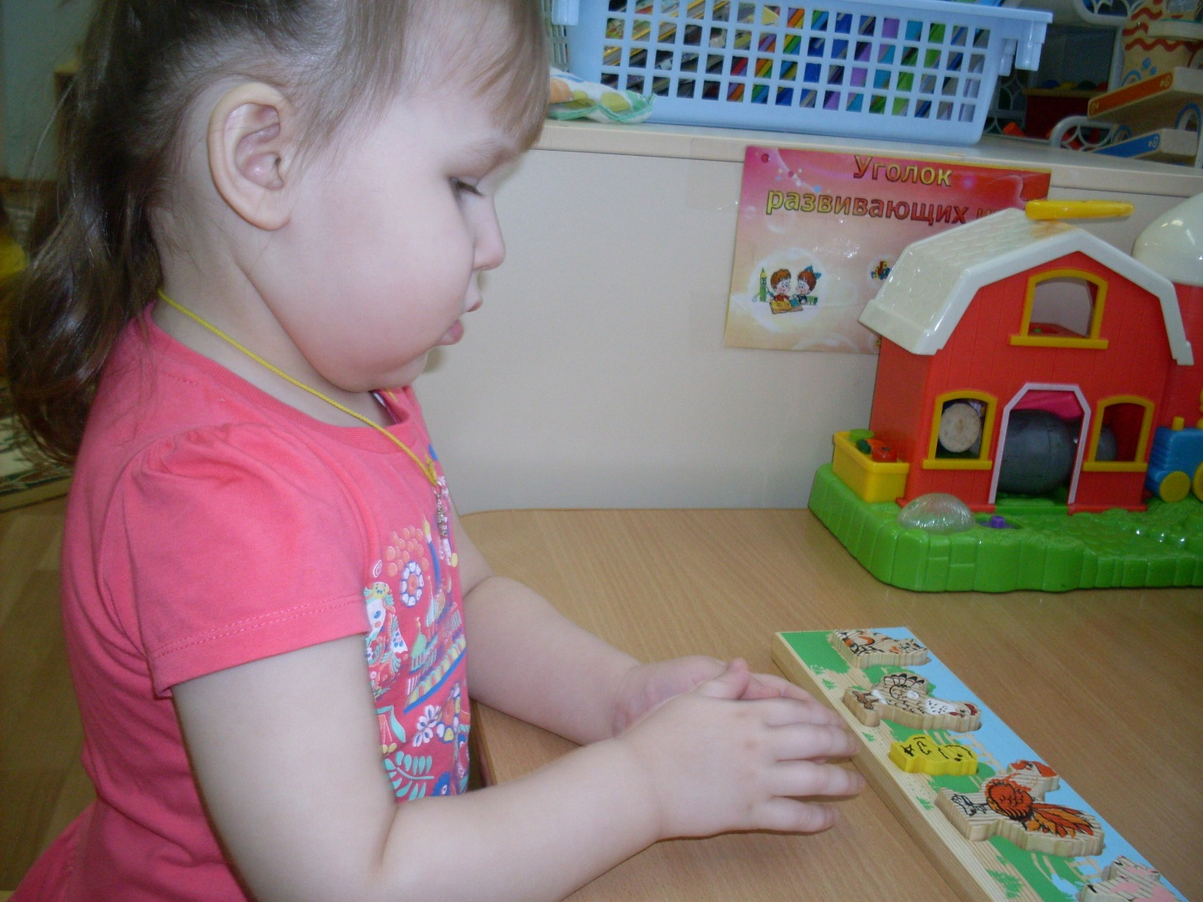

Slide 14
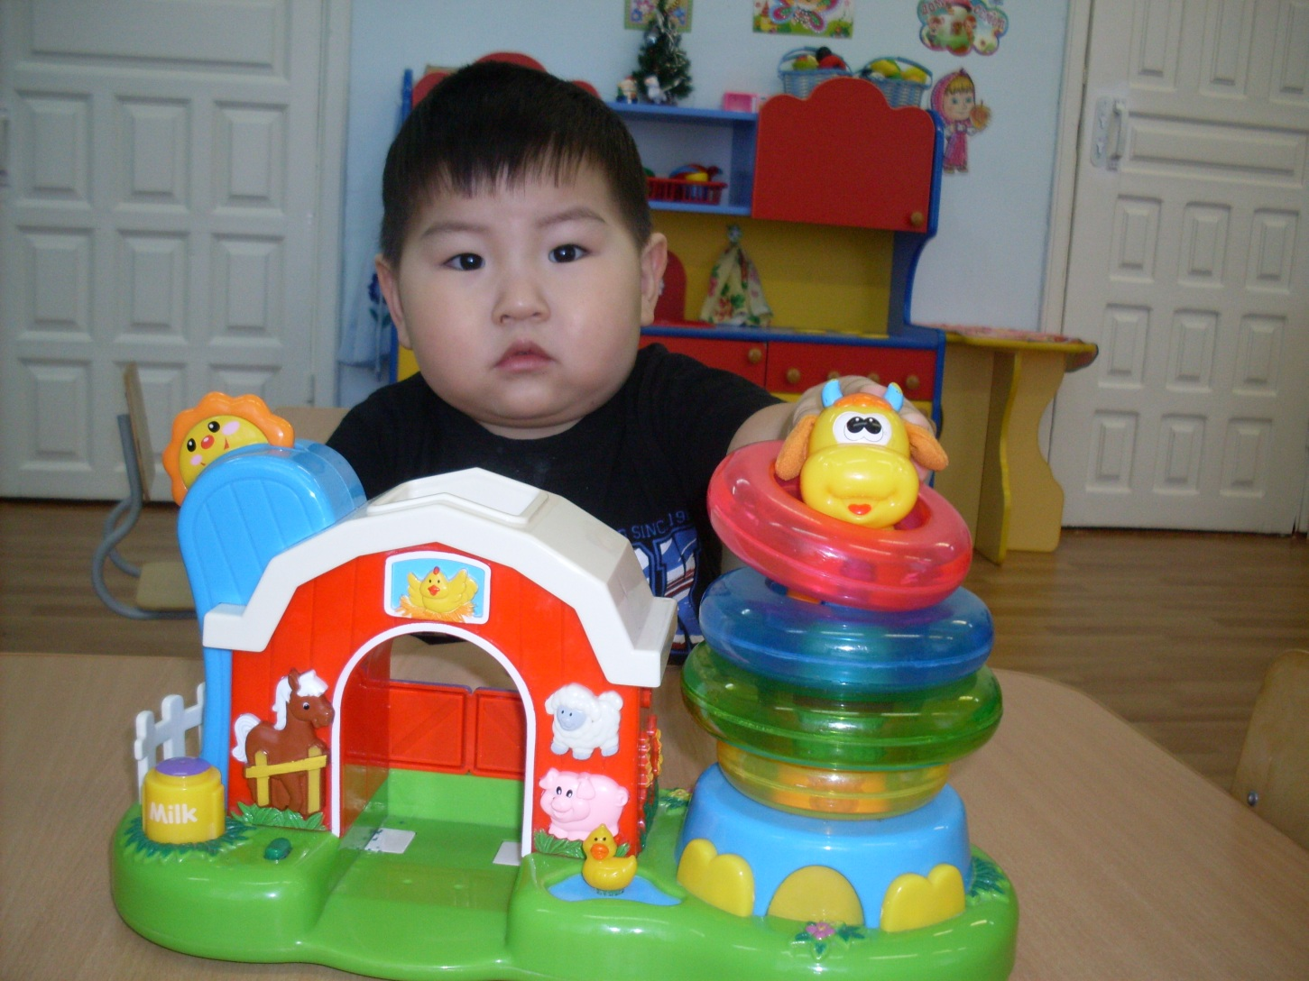
Нужно надеть колечки в правильной последовательности

Slide 15
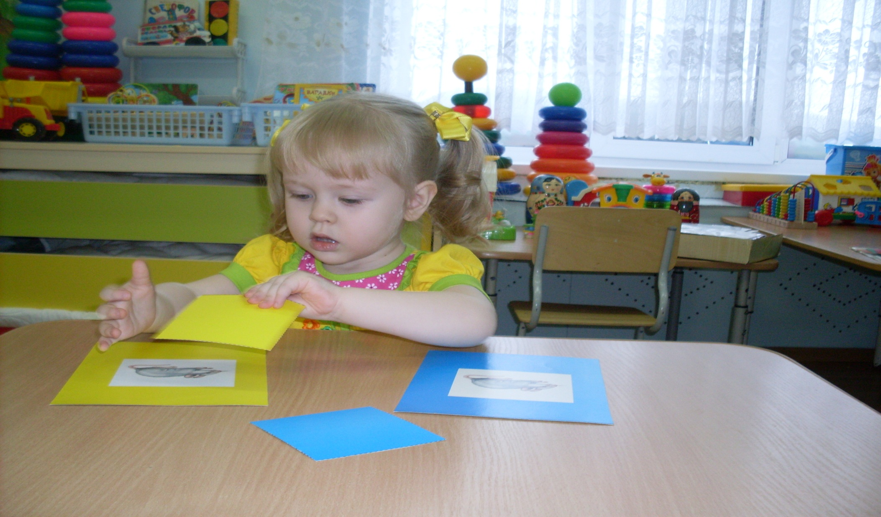
Помоги спрятать мышку

Slide 16
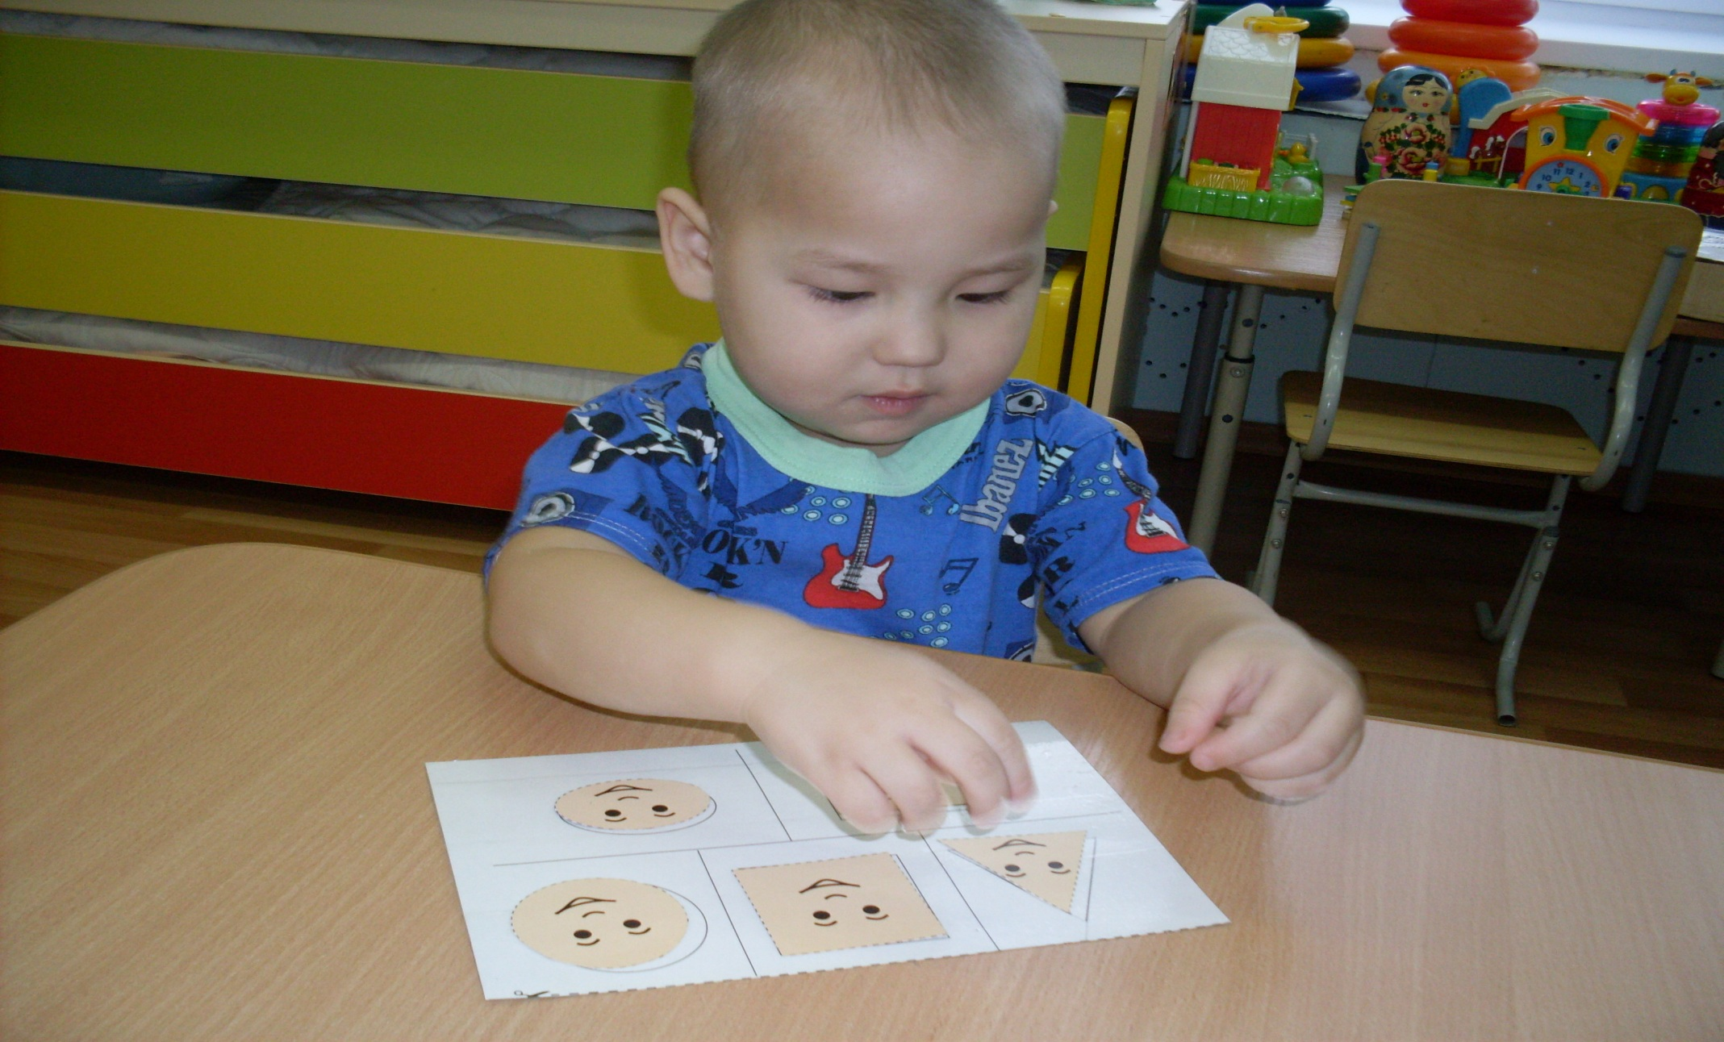
Где живут фигурки-человечки

Slide 17
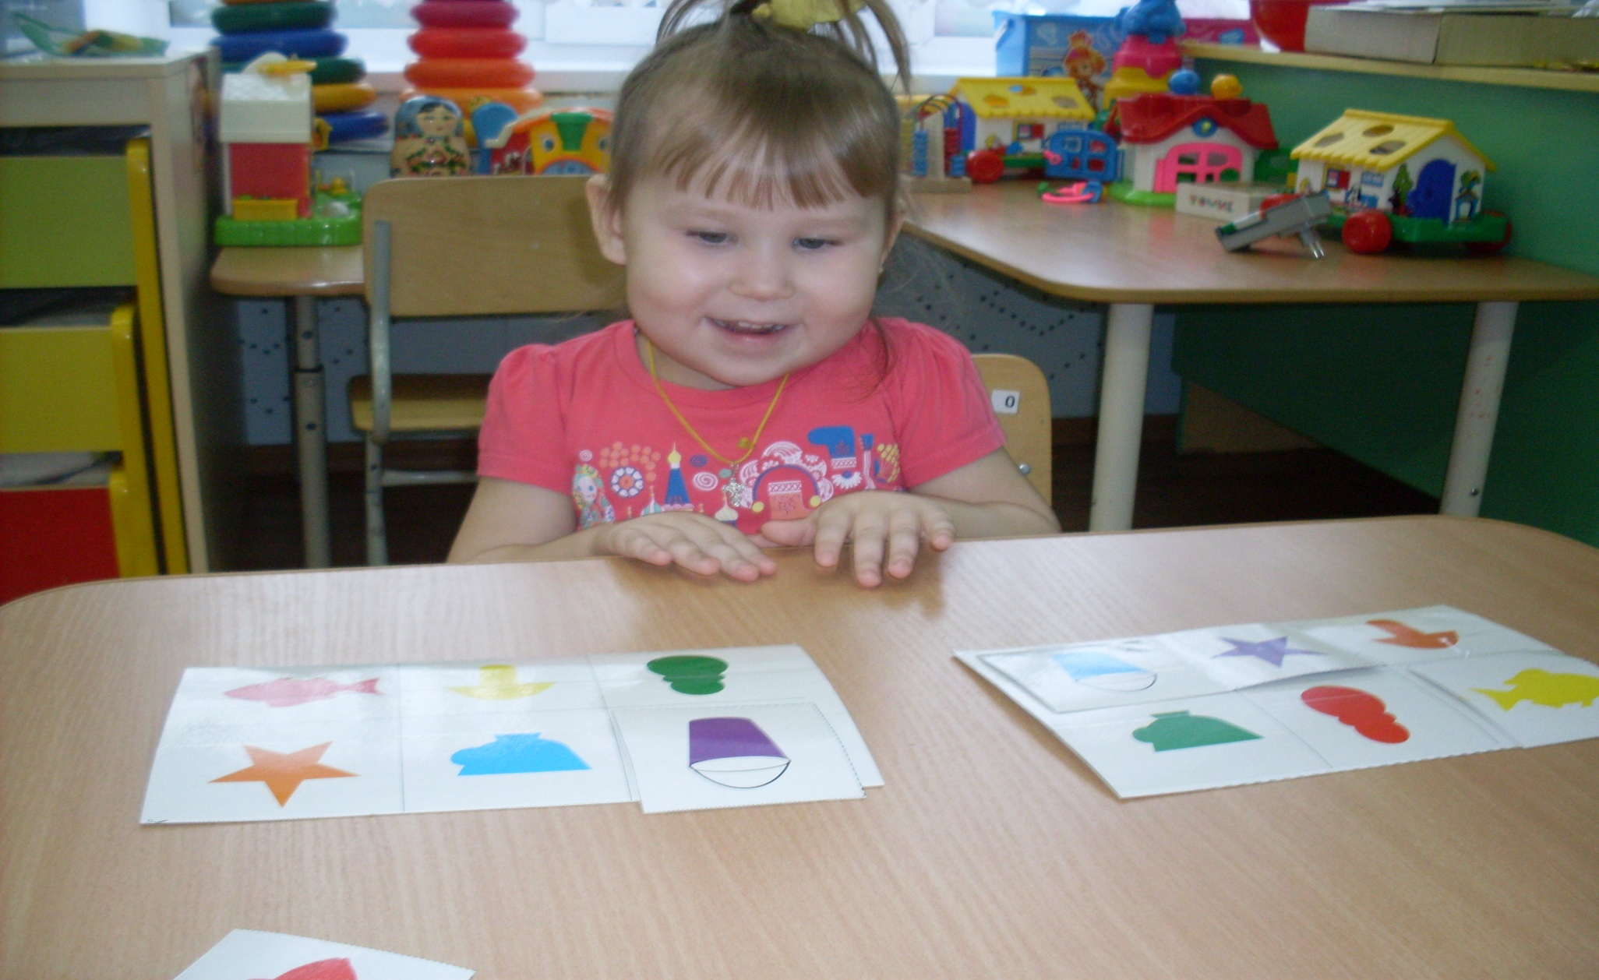
Разноцветные комнаты

Slide 18
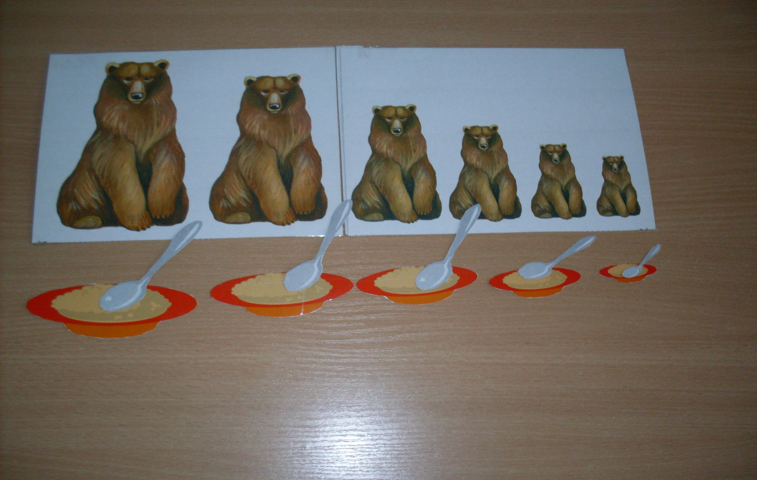
Накорми мишек

